Slide 1
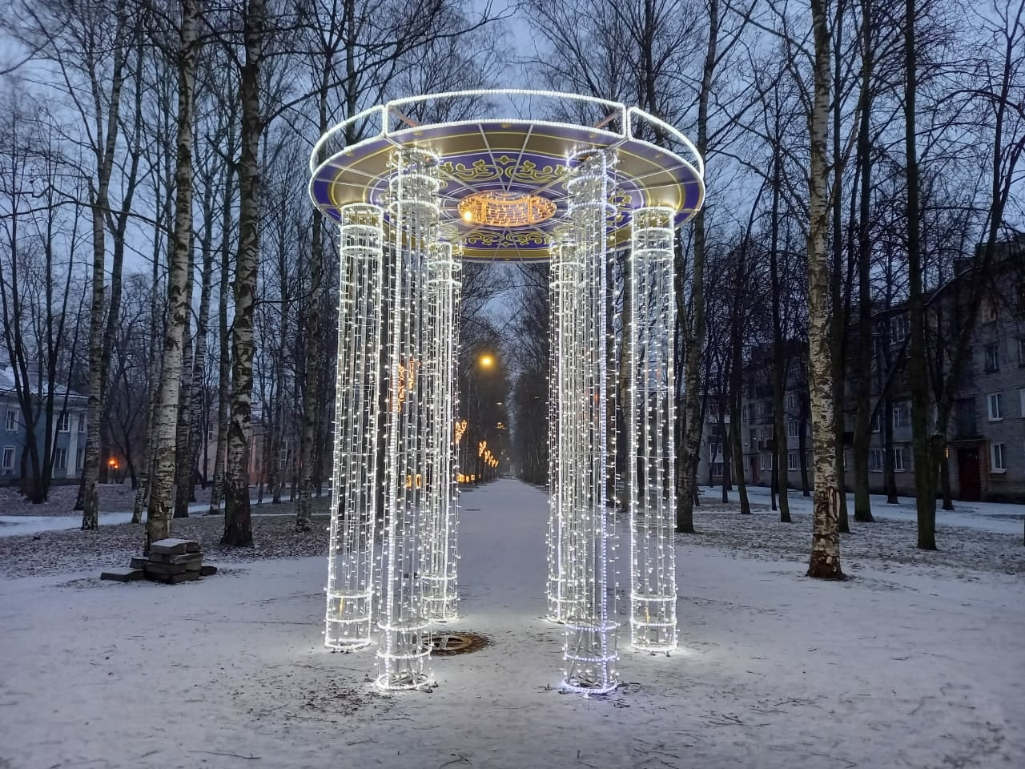
Бюджет внутригородского муниципального образования Санкт-Петербурга город Павловск на 2020 год и на плановый период 2021-2022 годов

Slide 3
Документы, используемые при составлении бюджета

Slide 4
• Проект Закона Санкт-Петербурга «О бюджете Санкт-Петербурга на 2020 год и на плановый период 2021-2022 годов»
• Среднесрочный финансовый план внутригородского муниципального образования Санкт-Петербурга город Павловск на 2020 финансовый год и плановый период 2021-2022 годов
• Прогноз социально-экономического развития муниципального образования города Павловска на очередной финансовый 2020 год и плановый период 2021-2022 годов
• Основные направления бюджетной и налоговой политики муниципального образования город Павловск на 2020 год и плановый период 2021-2022 годов
• Оценка ожидаемого исполнения бюджета муниципального образования Санкт-Петербурга город Павловск за 2019 год
• Муниципальные программы внутригородского муниципального образования Санкт-Петербурга город Павловск на 2020 год и плановый период 2021-2022 годов

Slide 5
Основные параметры бюджета муниципального образования город Павловск на 2020 год и на плановый период 2021-2022 годов
Объем доходов
Объем расходов
2020 год
76 716,2 тыс. руб.
76 716,2 тыс. руб.

Slide 6
Объем доходов
Объем расходов
Дефицит
2021 год
79 810,5 тыс. руб.
81 054,2 тыс. руб.
1 243,7 тыс. руб.
снижение остатков средств на счетах по учету средств местного бюджета
Объем доходов
Объем расходов
Дефицит
2022 год
81 285,3 тыс. руб.
83 196,5 тыс. руб.
1 911,2 тыс. руб.
снижение остатков средств на счетах по учету средств местного бюджета

Slide 7
Доходы бюджета на 2020 год и на плановый период 2021-2022 годов
Перечень источников доходов определен в приложении 9 к Закону Санкт-Петербурга «О бюджете Санкт-Петербурга на 2020 год и на плановый период 2021 и 2022 годов»
30 124,6 тыс. руб.
2020 год
местного бюджета
6 774,6 тыс. руб.
39 817,0 тыс. руб.

Slide 8
27 907,3 тыс. руб.
2021 год
42 094,0 тыс. руб.
местного бюджета
9 809,2 тыс. руб.
29 046,4 тыс. руб.
2022 год
42 221,0 тыс. руб.
местного бюджета
10 017,9 тыс. руб.

Slide 9
Налог, взимаемый в связи с применением упрощенной системы налогообложения
2020 год:
36 400,0
тыс. руб.
2021 год: 37 600,0 тыс. руб.
2022 год:
37 600,0
тыс. руб.

Slide 10
Единый налог на вмененный доход для отдельных видов деятельности
2020 год: 2 000,0 тыс. руб.
2021 год: 2 935,0 тыс. руб.
2022 год: 2 906,0 тыс. руб.

Slide 11
Налог, взимаемый в связи с применением патентной системы налогообложения
2020 год: 1 417,0
тыс. руб.
2021 год: 1 559,0 тыс. руб.
2022 год: 1 715,0 тыс. руб.

Slide 12
Доходы, получаемые в виде арендной платы, а также средства от продажи права на заключение договоров аренды земельных участков, государственная собственность на которые не разграничена, расположенных в границах муниципального образования
2020 год: 6 000,0 тыс. руб.
2021 год: 9 236,2 тыс. руб.
2022 год: 9 236,2 тыс. руб.

Slide 13
Средства, составляющие восстановительную стоимость зеленых насаждений внутриквартального озеленения и подлежащие зачислению в бюджет внутригородского муниципального образования
2020 год: 228,0 тыс. руб.
2021 год: 12,0 тыс. руб.
2022 год: 205,0 тыс. руб.

Slide 14
ШТРАФЫ, САНКЦИИ, ВОЗМЕЩЕНИЕ УЩЕРБА (в т.ч. Штрафы, предусмотренные статьями 12-37-1, 44 Закона Санкт-Петербурга от 12.05.2010 №273-70 "Об административных правонарушениях в Санкт-Петербурге"
2020 год: 546,6
тыс. руб.
2021 год: 561,0 тыс. руб.
2022 год: 576,7 тыс. руб.

Slide 15
Межбюджетные трансферты из бюджета
Санкт-Петербурга
(субвенции на выполнение отдельных государственных полномочий)
2020 год: 30 124,6 тыс. руб.
Бюджет Санкт-Петербурга
2021 год: 27 907,3 тыс. руб.
2022 год: 29 046,4 тыс. руб.
Местный бюджет города Павловска

Slide 16
1. Прочие дотации бюджетам внутригородских муниципальных образований городов федерального значения
2020 год: 2 987,2 тыс. руб.

Slide 17
2. Субвенция бюджету на выполнение отдельных государственных полномочий Санкт-Петербурга по организации и осуществлению деятельности по опеке и попечительству
2020 год: 2 600,9 тыс. руб.
2021 год: 2 702,5 тыс. руб.
2022 год: 2 813,1 тыс. руб.

Slide 18
3. Субвенции бюджетам внутригородских муниципальных образований Санкт-Петербурга на содержание ребенка в семье опекуна и приемной семье
2020 год: 4 325,7 тыс. руб.
2021 год: 4 494,0 тыс. руб.
2022 год: 4 677,5 тыс. руб.

Slide 19
4. Субвенции бюджетам внутригородских муниципальных образований Санкт-Петербурга на вознаграждение, причитающееся приемному родителю
2020 год: 3 221,1 тыс. руб.
2021 год: 3 060,2 тыс. руб.
2022 год: 3 185,1 тыс. руб.

Slide 20
5. Субвенция бюджету на выполнение отдельного государственного полномочия Санкт-Петербурга по определению должностных лиц, уполномоченных составлять протоколы об административных правонарушениях, и составлению протоколов об административных правонарушениях
2020 год: 7,5 тыс. руб.
2021 год: 7,8 тыс. руб.
2022 год: 8,1 тыс. руб.

Slide 21
6. Субвенция бюджету на выполнение отдельных государственных полномочий Санкт-Петербурга по организации и осуществлению уборки и санитарной очистки территорий
2020 год: 16 982,2 тыс. руб.
2021 год: 17 642,8 тыс. руб.
2022 год: 18 362,6 тыс. руб.

Slide 22
Основные направления расходов бюджета муниципального образования город Павловск
1. Направления расходования бюджетных средств определены
Законом Санкт-Петербурга от 23.09.2009 N 420-79
"Об организации местного самоуправления в Санкт-Петербурге».
В данном законе четко обозначены вопросы местного значения (статья 10).
2. Полномочия органов местного самоуправления, установленные законами Санкт-Петербурга, по вопросам, не отнесенным вышеназванным Законом Санкт-Петербурга к вопросам местного значения, являются отдельными государственными полномочиями Санкт-Петербурга, передаваемыми для осуществления органам местного самоуправления.
Наделение органов местного самоуправления отдельными государственными полномочиями Санкт-Петербурга осуществляется законами Санкт-Петербурга, и финансируется за счет средств бюджета Санкт-Петербурга, передаваемых в местные бюджеты в форме субвенций.

Slide 23
В рамках вопросов местного значения на 2020 год и на плановый период 2021-2022 годов утверждено 16 муниципальных программ
С программами можно ознакомиться на сайте
http://mo-pavlovsk.ru

Slide 24
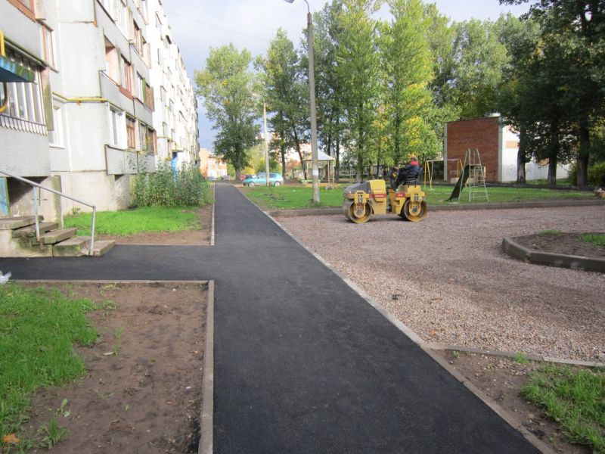
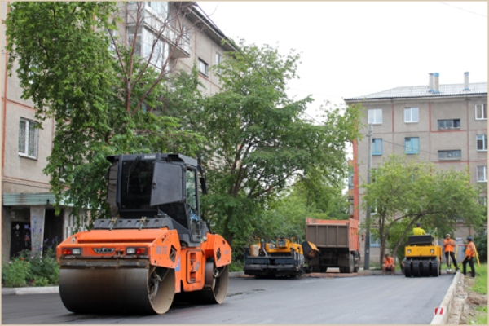
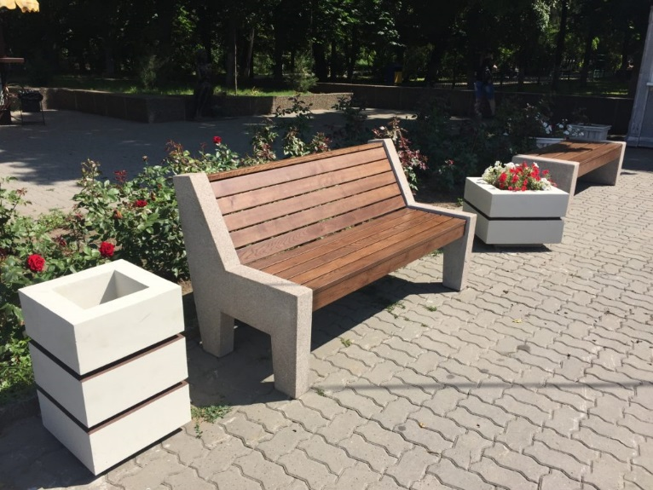
Благоустройство территории муниципального образования город Павловск, в т.ч. основные подпрограммы
2020 год: 1 592,2 тыс. руб.
А. Содержание внутриквартальных территорий, проектирование благоустройства, размещение, содержание, включая ремонт, оборудования и элементов благоустройства, размещение покрытий и контейнерных площадок на внутриквартальных территориях
2021 год: 1 011,0 тыс. руб.
2022 год: 816,1 тыс. руб.

Slide 25
Б. Осуществление работ в сфере озеленения на территории муниципального образования город Павловск
2020 год: 2 087,8 тыс. руб.
2021 год: 2 942,3 тыс. руб.
2022 год: 3 046,1 тыс. руб.
В. Организация сбора и вывоза бытовых отходов и мусора с территории муниципального образования город Павловск, на которой расположены жилые дома частного жилищного фонда
2020 год: 3,4
тыс. руб.
2021 год: 25,7 тыс. руб.
2022 год: 26,7 тыс. руб.

Slide 26
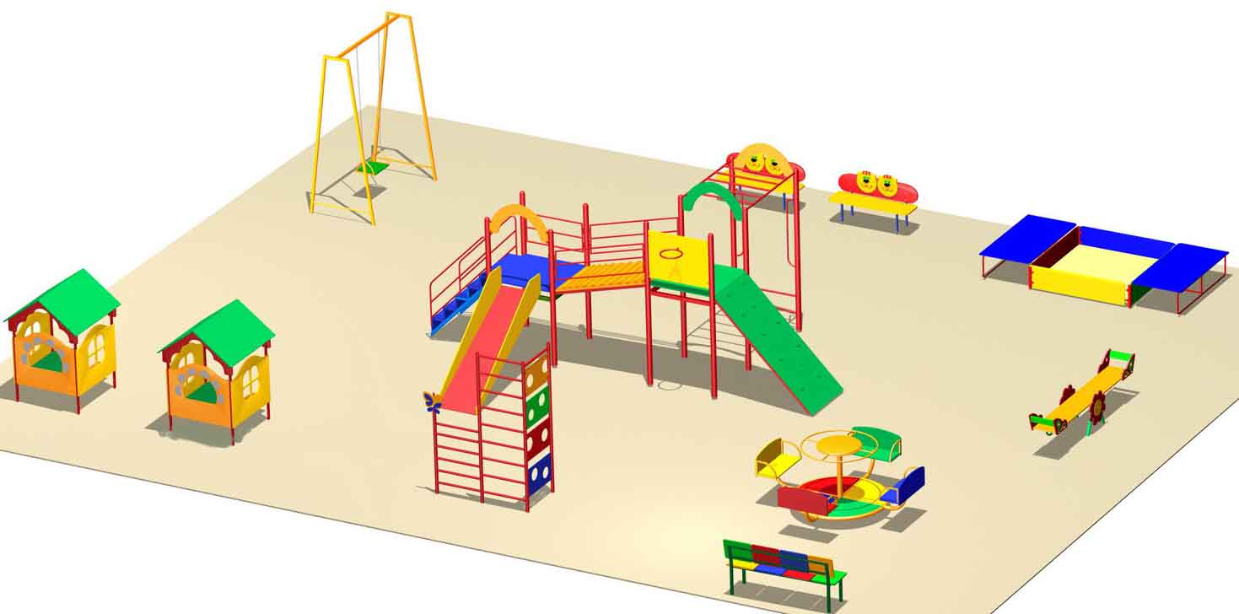
2020 год: 15 599,8 тыс. руб.
Г. Размещение, содержание спортивных, детских площадок, включая ремонт расположенных на них элементов благоустройства, на внутриквартальных территориях
2021 год: 12 409,5 тыс. руб.
2022 год: 11 326,0 тыс. руб.
Д. Временное размещение, содержание, включая ремонт, элементов оформления города Павловска к мероприятиям на внутриквартальных территориях
2020 год: 4 412,0 тыс. руб.
2021 год: 4 599,2 тыс. руб.
2022 год: 4 599,2 тыс. руб.

Slide 27
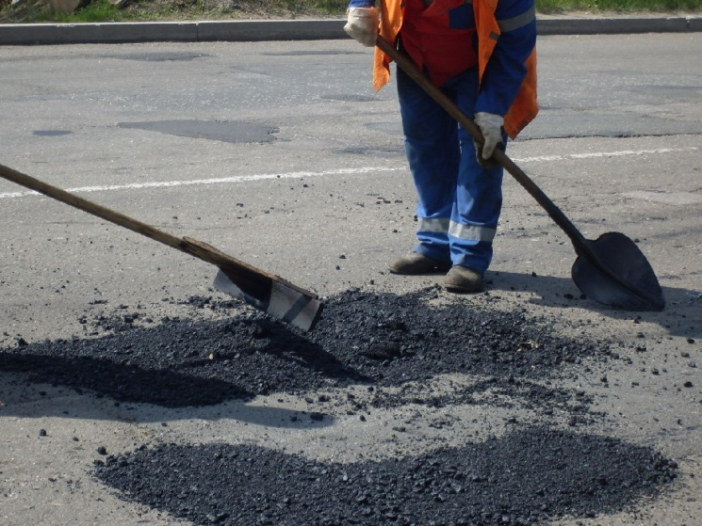
2. Текущий ремонт и содержание дорог, расположенных в пределах границ муниципального образования город Павловск (в соответствии с перечнем, утвержденным Правительством Санкт-Петербурга)
2020 год: 3 343,0
тыс. руб.
2021 год: 3 836,8 тыс. руб.
2022 год: 3 993,3 тыс. руб.
3. Участие в организации и финансировании временного трудоустройства несовершеннолетних в возрасте от 14 до 18 лет в свободное от учебы время
2020 год: 541,4
тыс. руб.
2021 год: 1 092,2 тыс. руб.
2022 год: 1 135,9 тыс. руб.

Slide 28
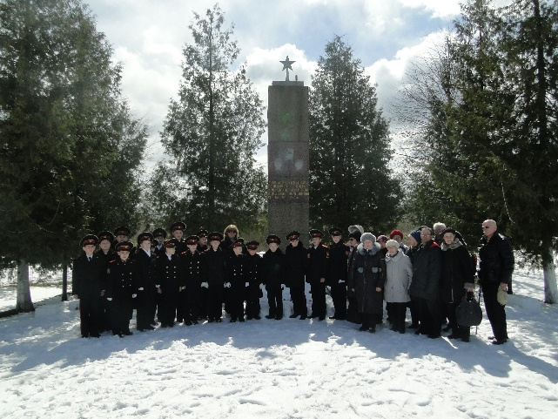
4. Проведение работ по военно-патриотическому воспитанию граждан на территории МО город Павловск
2021 год: 50,9 тыс. руб.
2022 год: 50,9 тыс. руб.

Slide 29
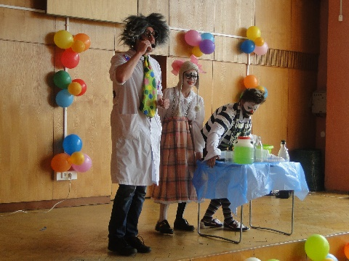
5. Культура и досуг
Организация и проведение местных и участие в организации и проведении городских праздничных и иных зрелищных мероприятий
Организация и проведение досуговых мероприятий для жителей образования город Павловск муниципального
2020 год: 2 286,5 тыс. руб.
2020 год: 1 027,3 тыс. руб.
2021 год: 3 010,1 тыс. руб.
2022 год: 3 010,1 тыс. руб.
2021 год: 2 220,8 тыс. руб.
2021 год: 2 220,8 тыс. руб.

Slide 30
6. Обеспечение условий для развития на территории муниципального образования город Павловск физической культуры и массового спорта, организация и проведение официальных физкультурных мероприятий, физкультурно-оздоровительных мероприятий и спортивных мероприятий муниципального образования
2020 год: 413,8 тыс. руб.
2021 год: 1 128,1 тыс. руб.
2022 год: 1 128,1 тыс. руб.

Slide 31
7. Периодические издания, учреждённые представительным органом местного самоуправления
2020 год: 1 740,0 тыс. руб.
2021 год: 2 065,2 тыс. руб.
2022 год: 2 065,2 тыс. руб.

Slide 32
8. Участие в мероприятиях по охране окружающей среды в границах муниципального образования город Павловск
2021 год: 66,5 тыс. руб. 2022 год: 69,2 тыс. руб.
9. Содействие развитию малого бизнеса на территории муниципального образования город Павловск
2021 год: 15,3 тыс. руб. 2022 год: 16,0 тыс. руб.
10. Проведение подготовки и обучения неработающего населения способам защиты и действиям в чрезвычайных ситуациях, а также способам защиты от опасностей, возникающих при ведении военных действий или вследствие этих действий
2021 год: 33,2 тыс. руб. 2022 год: 34,6 тыс. руб.

Slide 33
11.Участие в деятельности по профилактике правонарушений в муниципальном образовании город Павловск
2020 год: 11,8 тыс. руб.
2021 год: 18,8 тыс. руб.
2022 год: 19,6 тыс. руб.
12. Участие в профилактике терроризма и экстремизма, а также в минимизации и (или) ликвидации последствий их проявлений на территории муниципального образования город Павловск
2020 год: 11,8 тыс. руб.
2021 год: 24,4 тыс. руб.
2022 год: 25,4 тыс. руб.
13.Участие в мероприятиях по профилактике незаконного потребления наркотических средств и психотропных веществ, новых потенциально опасных психоактивных веществ, наркомании в муниципальном образовании город Павловск
2020 год: 115,2 тыс. руб.
2021 год: 135,7 тыс. руб.
2022 год: 140,4 тыс. руб.

Slide 34
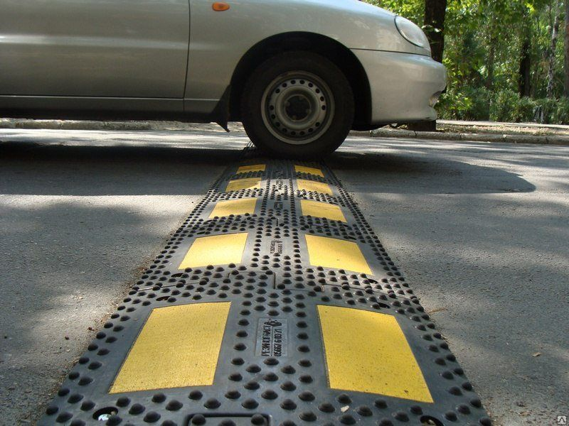
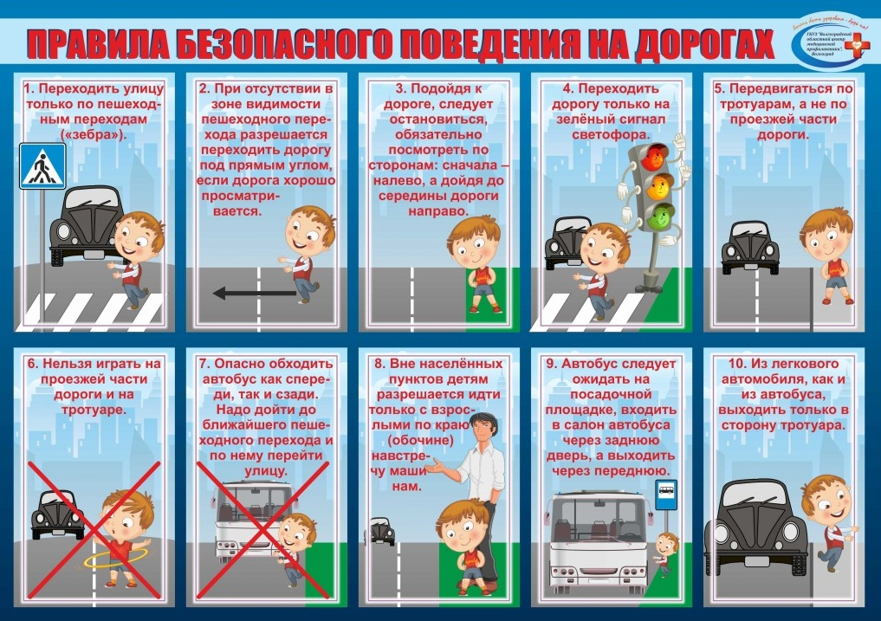
2020 год: 274,4 тыс. руб.
14. Участие в реализации мер по профилактике дорожно-транспортного травматизма на территории муниципального образования город Павловск, включая размещение, содержание и ремонт искусственных неровностей на внутриквартальных проездах
2021 год: 408,3 тыс. руб.
20221 год: 416,8 тыс. руб.

Slide 35
15. Участие в реализации мероприятий по охране здоровья граждан от воздействия окружающего табачного дыма и последствий потребления табака на территории муниципального образования город Павловск
2020 год: 91,5 тыс. руб.
2021 год: 100,2 тыс. руб.
2022 год: 104,3 тыс. руб.
Прочие расходы, в т.ч.:
уплата членских взносов;
Резервный фонд Местной администрации;
формирование архивных фондов;
осуществление закупок товаров, работ, услуг для обеспечения муниципальных нужд;
обучение и повышение квалификации муниципальных служащих;
предоставление доплат за стаж к пенсии и пенсии за выслугу лет;
оказание натуральной помощи малообеспеченным гражданам, находящимся в трудной жизненной ситуации, которую он не может преодолеть самостоятельно, в виде обеспечения их топливом
2020 год: 1 971,4 тыс. руб.
2021 год: 2 108,1 тыс. руб.
2022 год: 2 154,4 тыс. руб.

Slide 36
2020 год: 15 405,7 тыс. руб. 2021 год: 14 514,6 тыс. руб. 2022 год: 15 043,0 тыс. руб.
Расходы на содержание органов местного самоуправления
1. по опеке и попечительству
2021 год: 10 256,7 тыс. руб.
2020 год: 10 147,7 тыс. руб.
Расходы на исполнение отдельных государственных полномочий за счет средств субвенций из бюджета Санкт-Петербурга
2020 год: 27 137,4 тыс. руб. 2021 год: 27 907,3 тыс. руб. 2022 год: 29 046,4 тыс. руб.
2022 год: 10 675,7 тыс. руб.
3. по организации и осуществлению уборки и санитарной очистки территорий
2. по составлению протоколов об административных правонарушениях
2021 год: 17 642,8 тыс. руб.
2020 год: 7,5 тыс. руб.
2020 год: 16 982,2 тыс. руб.
2022 год: 18 362,6 тыс. руб.
2021 год: 7,8 тыс. руб.
2022 год: 8,1 тыс. руб.

Slide 37
Справочно:
вознаграждение приемному родителю в 2020 году составляет 12 071,00 руб. в месяц на одного приемного ребенка
Размер ежемесячного пособия на одного ребенка, находящегося под опекой или переданного на воспитание в приемную семью в 2020 году составляет 12 874,00 руб.

Slide 41
Обратная связь:
196620, Санкт-Петербург,
г. Павловск, пер. Песчаный, д.11/16
Тел./факс: 465-17-73
e-mail: 1@mо-pavlovsk.ru

Slide 42
